Slide 1
Lesbos

Slide 2
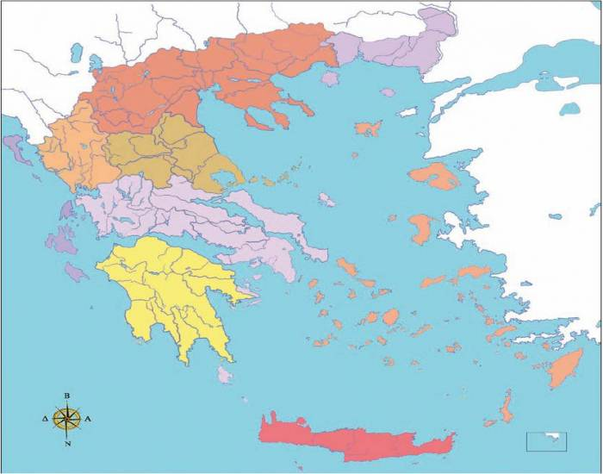
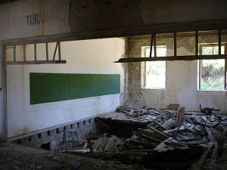
Regiony Řecka – opakování
Thrákie/Θράκη
Makedonie/Μακεδονία
Epirus/Ήπειρος
Thesálie/Θεσσαλία
Egejské ostrovy/Νησιά Αιγαίου
Centrální Řecko/Στερεά Ελλάδα
Iónské ostrovy/Νησιά Ιονίου
Peloponés/Πελοπόννησος
Kréta/Κρήτη

Slide 3
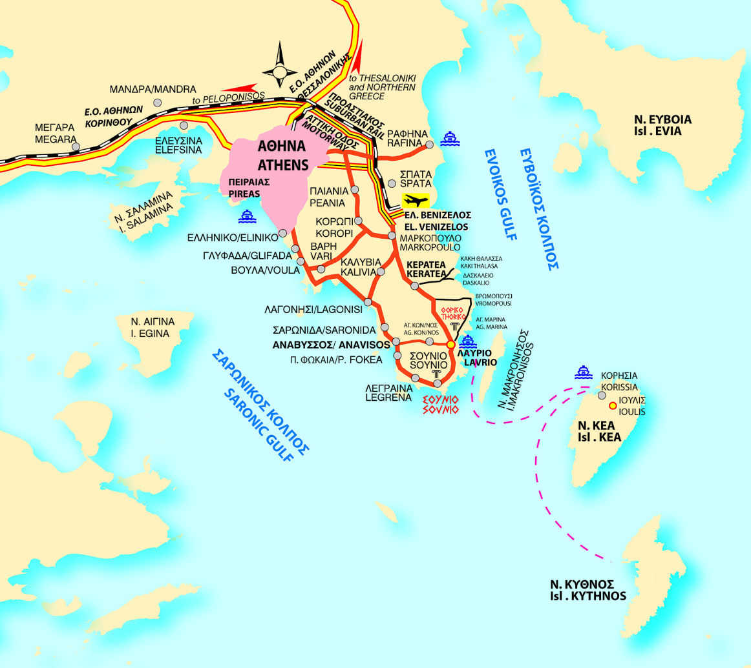

Slide 4
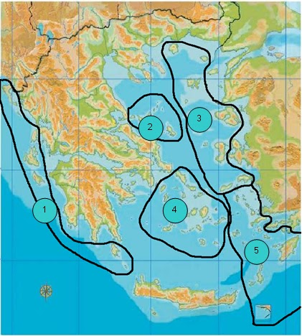
(ostrovy SV Egejského moře
νησιά ΒΑ Αιγαίου)
Severní Sporady
Βόρειες Σποράδες
Kyklady
Κυκλάδες
Iónské ostrovy
Ιόνια νησιά
Επτάνησα
Dodekanésos
Δωδεκάνησα

Slide 5
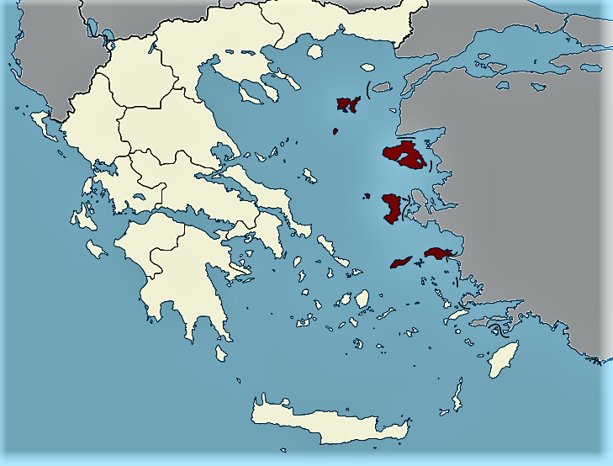
Limnos/Λήμνος
Lesbos/Λέσβος
Chios/Χίος
Samos/Σάμος
Ikaria/Ικαρία

Slide 6
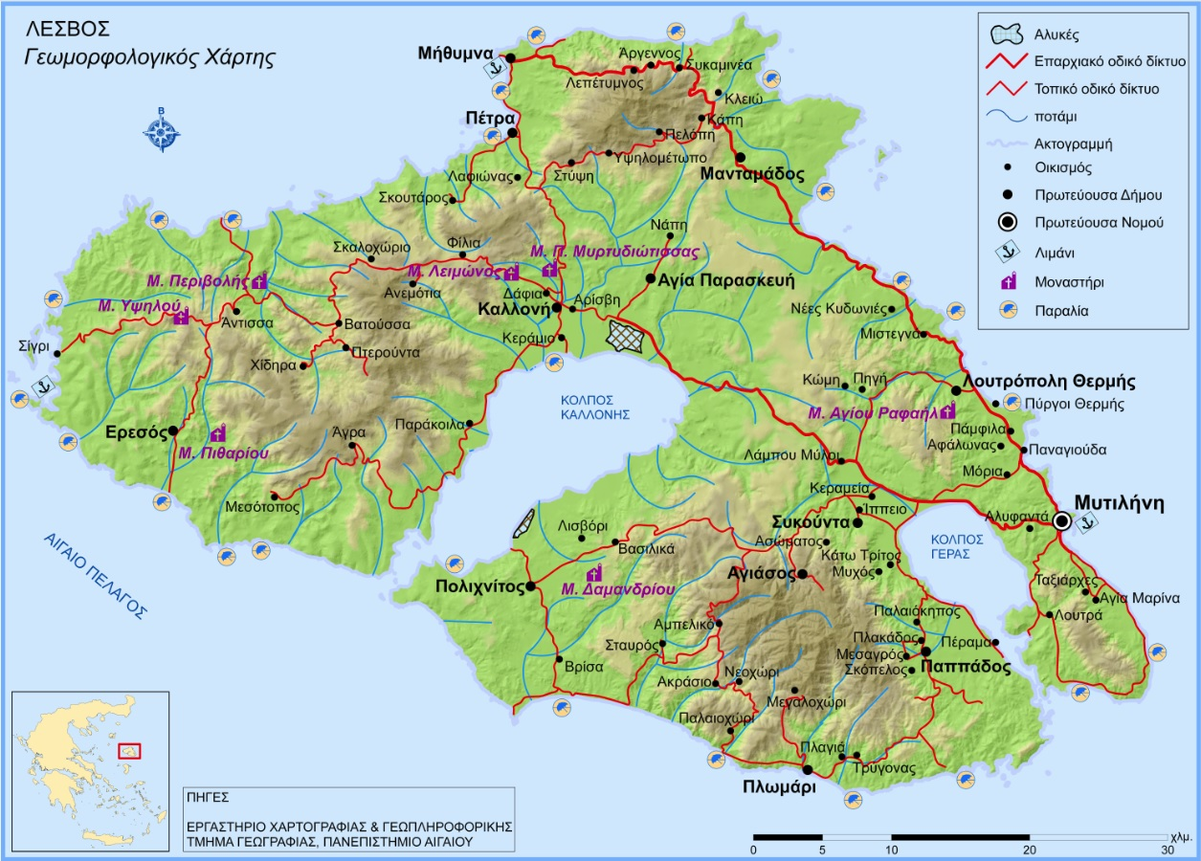
Lesbos (Lesvos) Λέσβος
- 3. největší řecký ostrov, rozloha 1630 km2, počet obyvatel 85 000, hl. městem je Mytilini
nachází se necelých 10 km od tureckých břehů a přes 200 od pevninského Řecka
olivovníky, borovice, částečně hornatý (Lepetymos, Olymbos asi 990 m), úrodné nížiny (zejména záliv Kallonis) – olivy, ovoce, zelenina

Slide 7
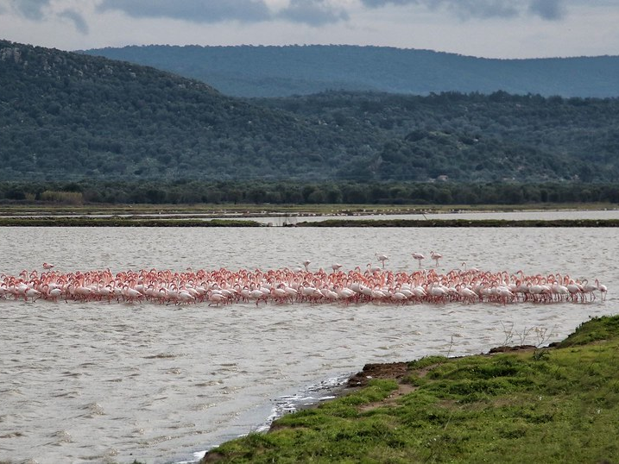
záliv Kallonis
κόλπος Καλλονής
-mělký záliv (průměrně 10 m, nejhlubší bod 25 m), teplá voda, olivovníky
lov sardinek
významný vodní biotop (Natura 2000)

Slide 8
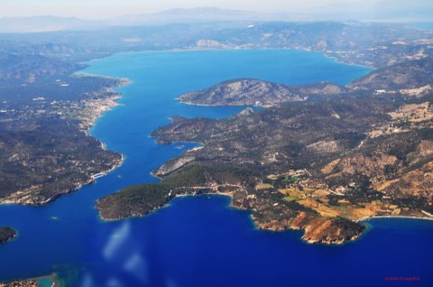
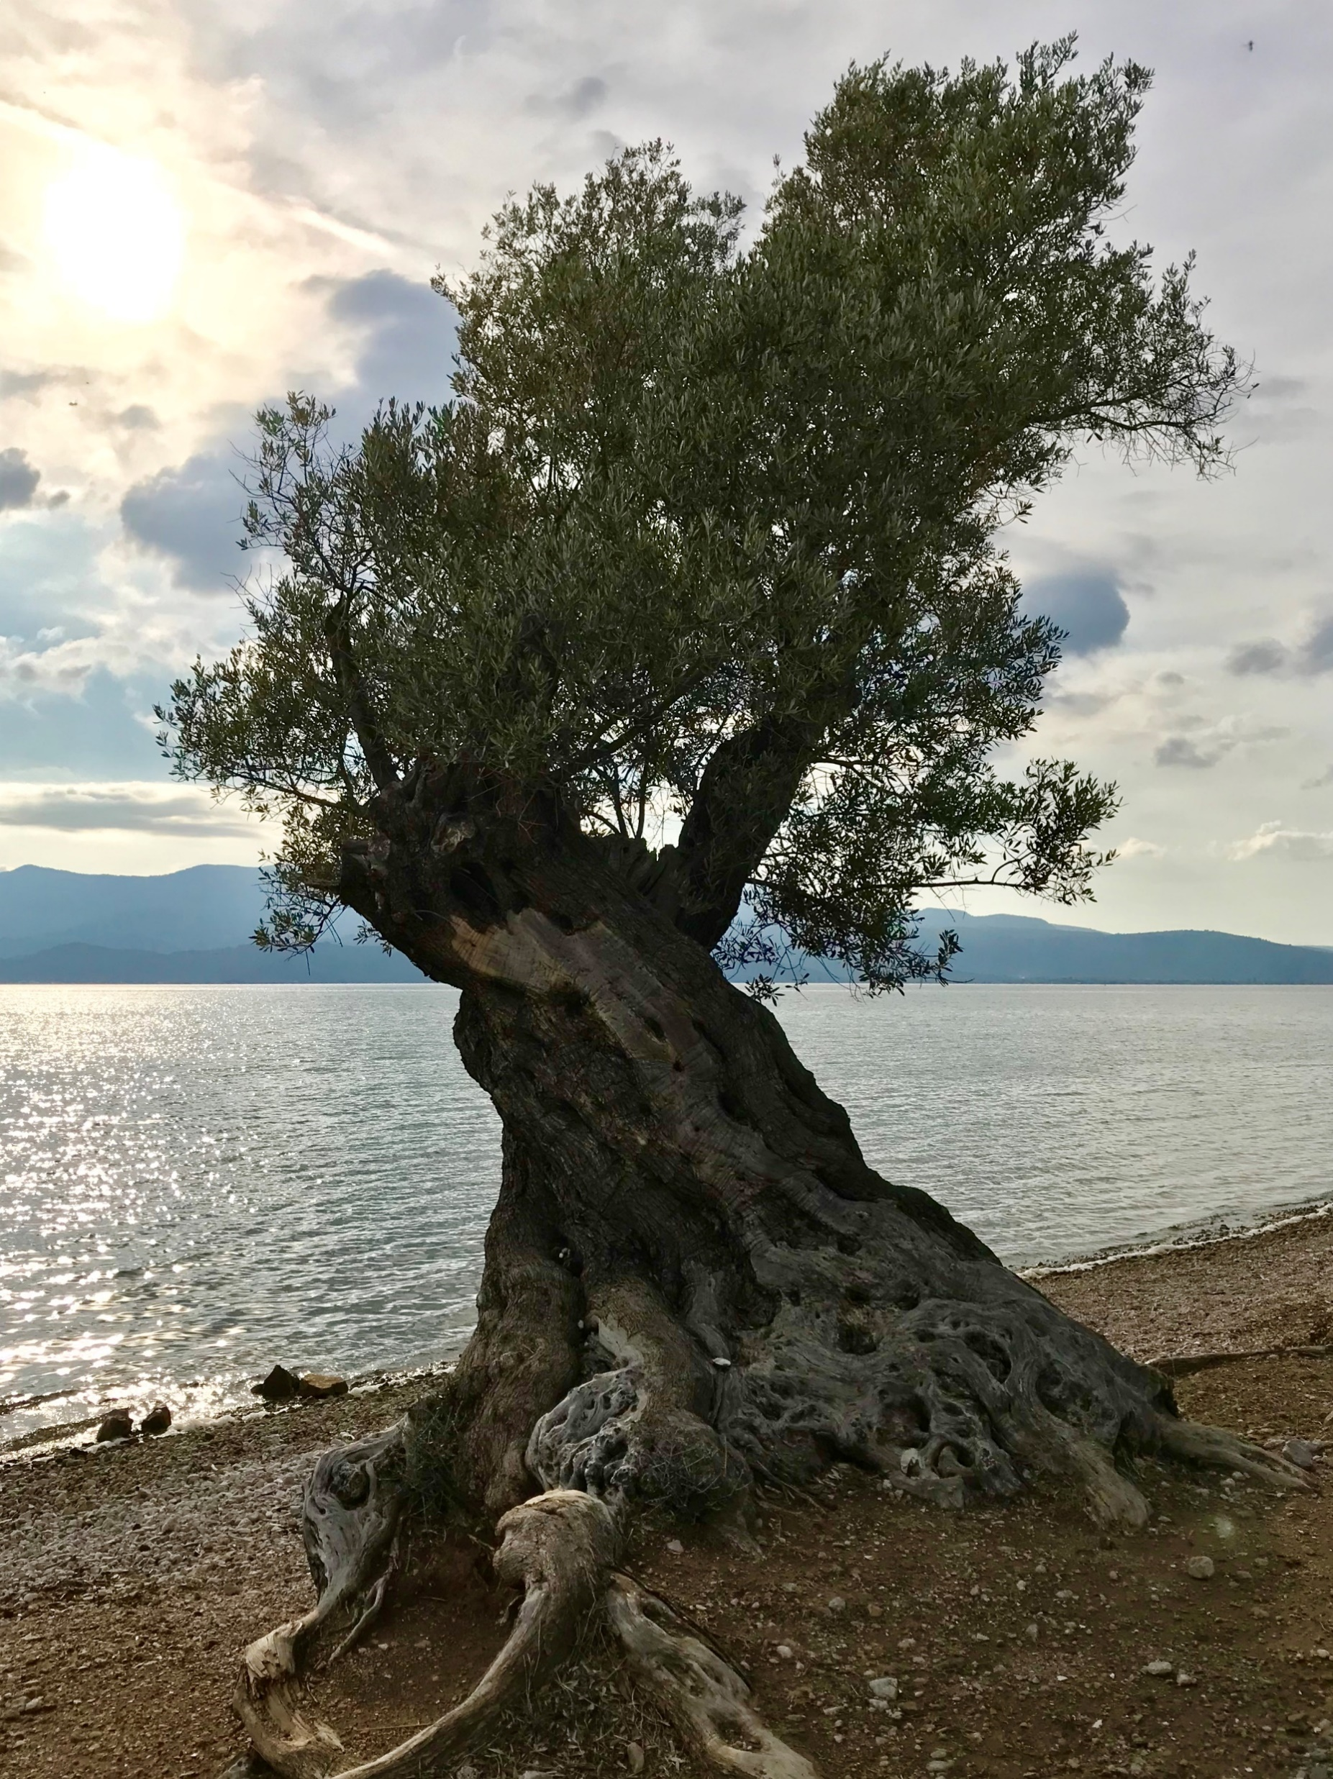
záliv Geras
κόλπος Γέρας
- mělký, vodní biotopy (Natura 2000), olivovníky

Slide 9
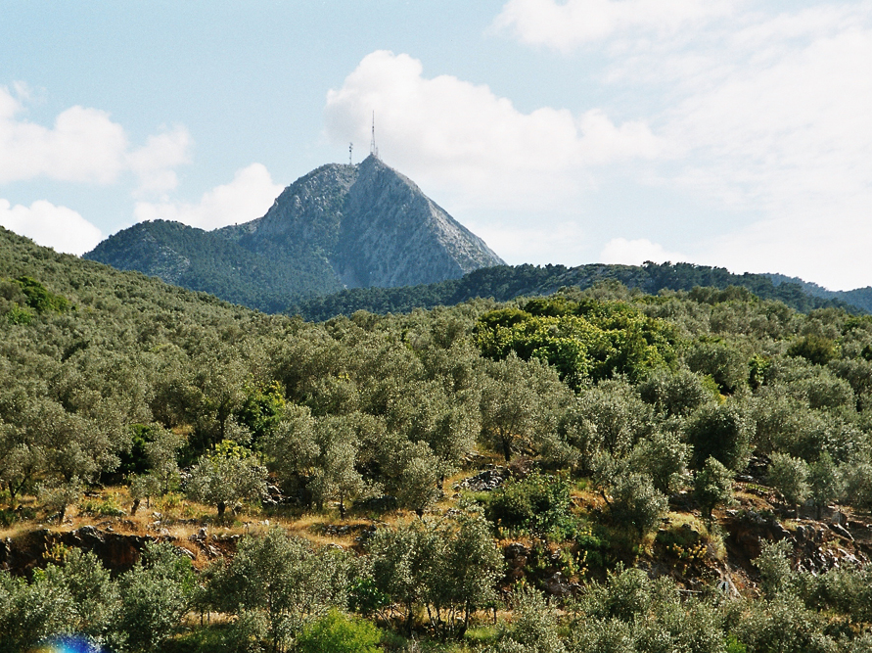
hora Olymp a olivovníky
βουνό Όλυμπος και ελιές

Slide 10
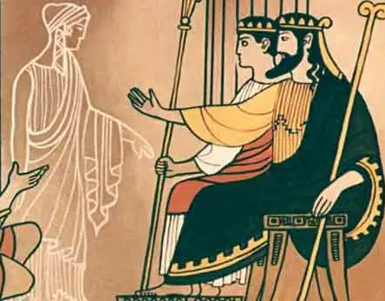

Slide 11
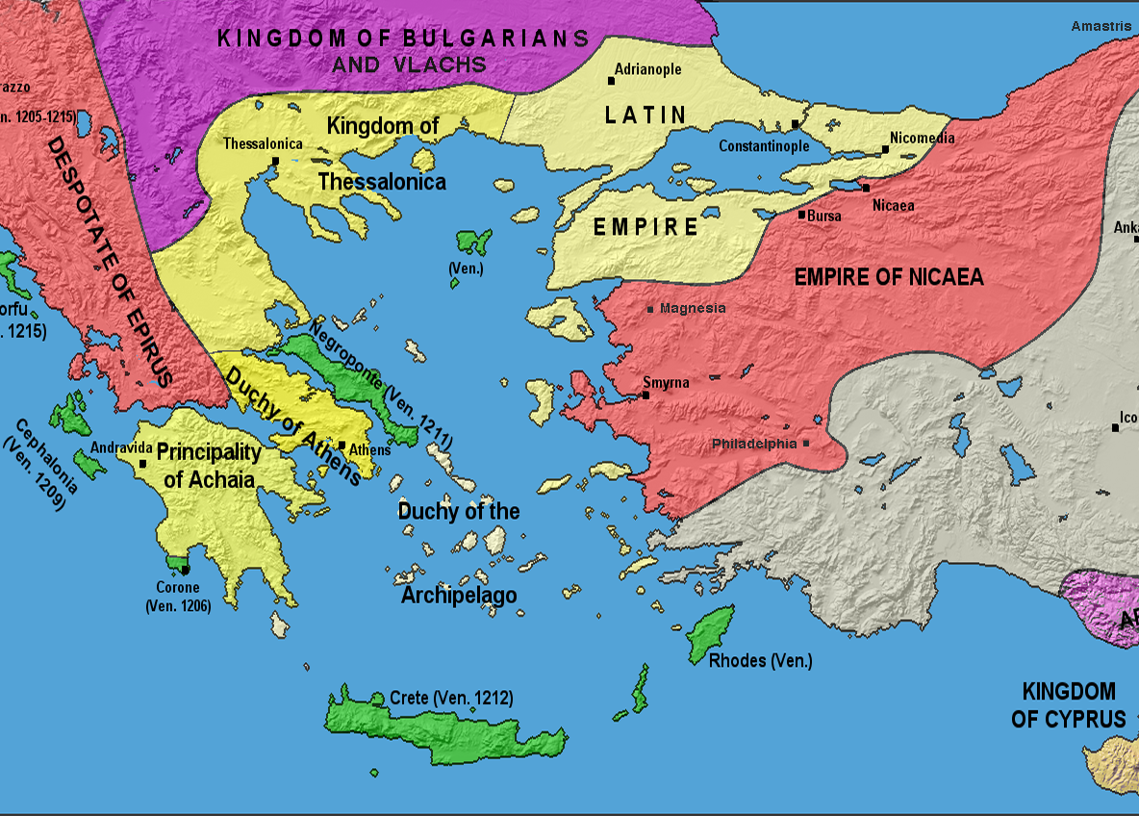
- rozpad byzantské říše r. 1204 (4. křížová výprava)
dočasný vznik Latinského císařství (Φραγκοκρατία)
obnovení byzantského státu
1355 rodina Gatellussi (Janované) – 1462
od 1462 součást Osmanské říše (dobytí a vyplenění Mytilini)
19. st. rozkvět obchodu (mýdlo, oliv. olej), významné obchodní centrum
od 1912 (1914) součást řeckého státu
maloasijská katastrofa (1922) – příchod uprchlíků

Slide 12
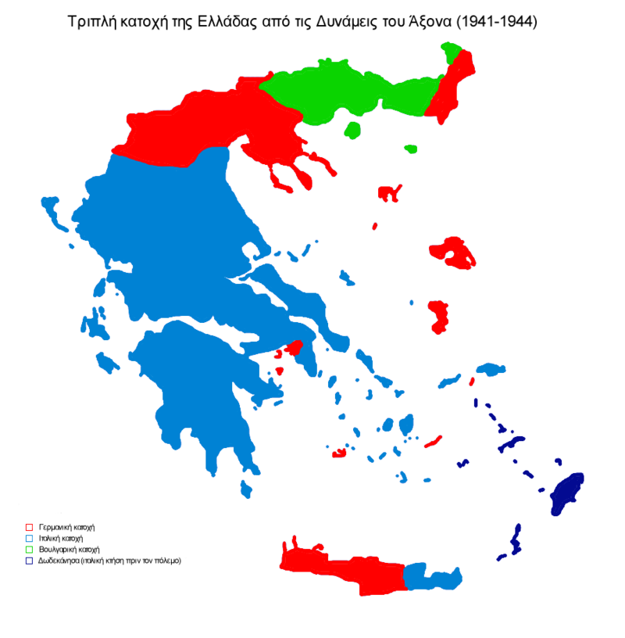
okupace Řecka 1941-44
modrá – Italové
červená – Němci
zelená - Bulhaři

Slide 13
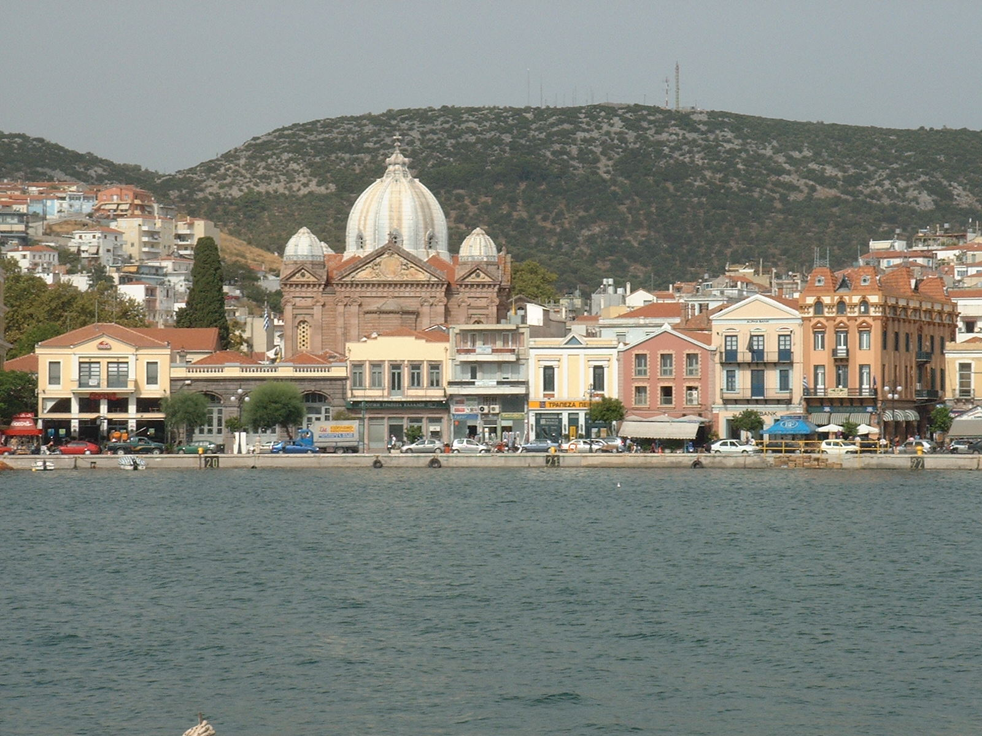
Μυτιλήνη, λιμάνι
Mytilini, přístav
hlavní město ostrova, 27 500 οbyvatel
jedno z nejstarších měst na území Řecka, založeno řeckým kmenem Aiolů (kolonizace kolem r. 1000 př. n. l.)
muzea: archeologické, byzantské, lidové kultury…
staré město – tradiční architektura
domy velkoobchodníků
hlavní přístav ostrova
https://www.youtube.com/watch?v=4t1xeFTQo28&ab_channel=NicosTerzis

Slide 14
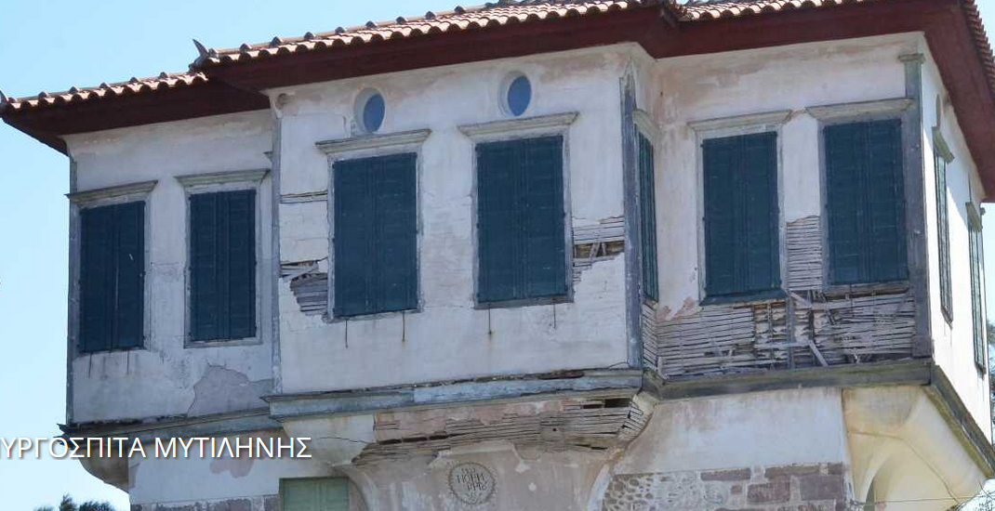
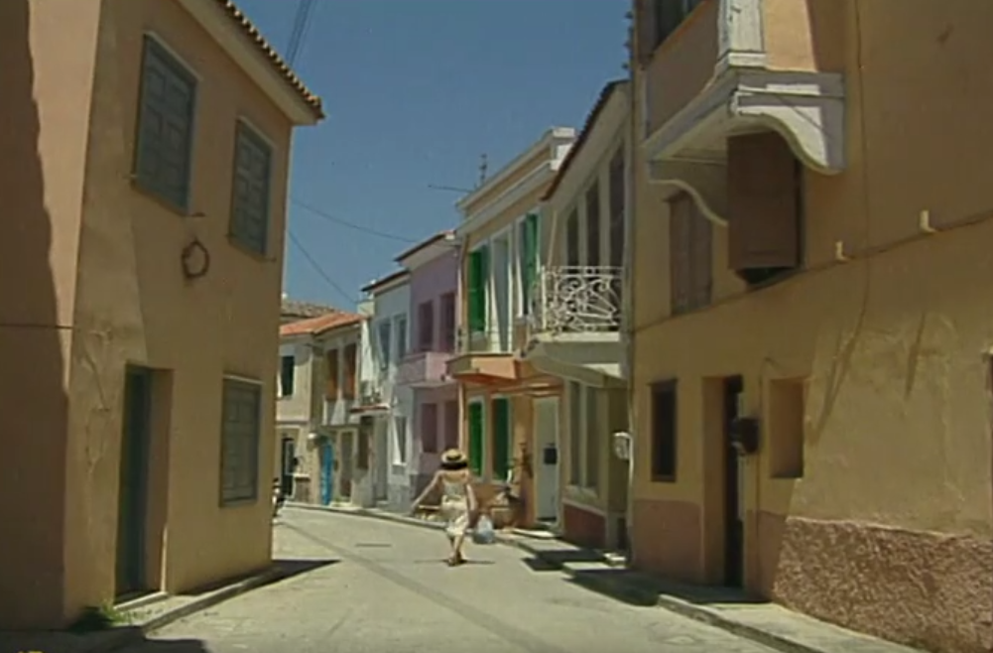
Π
Mytilini, tradiční architektura
Μυτιλήνη, παραδοσιακή αρχιτεκτονική

Slide 15
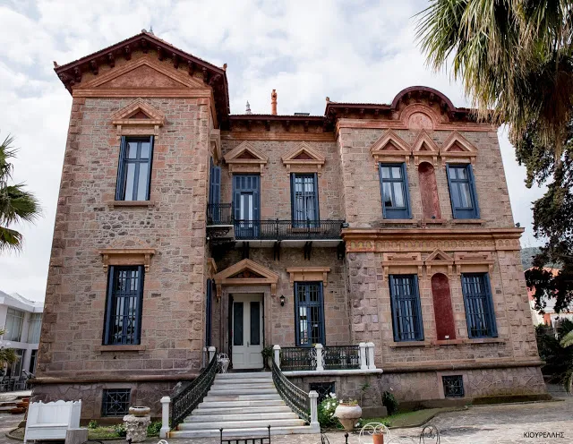
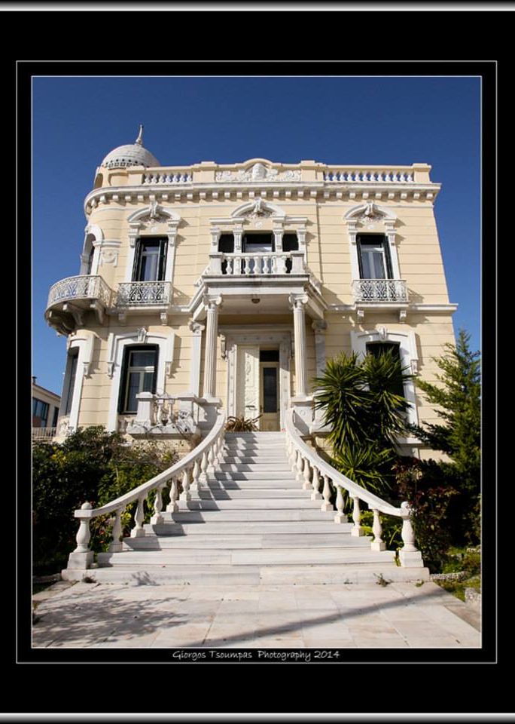
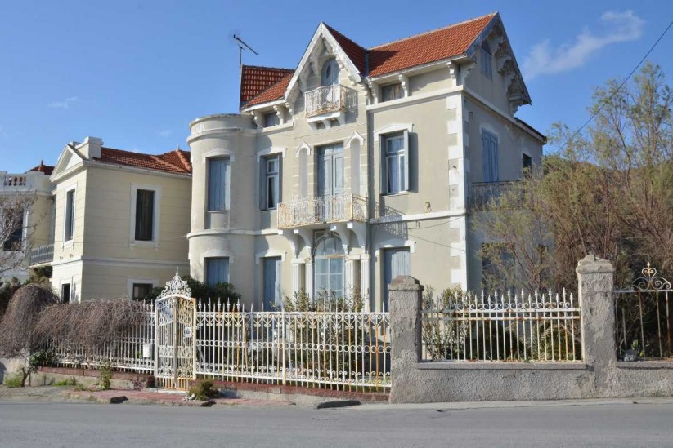
Mytilini, domy bohatých obchodníků, kon. 19. a poč. 20. st., vliv evropské architektury
Μυτιλήνη, αρχοντικά

Slide 16
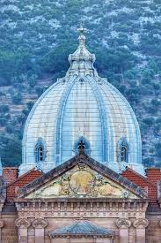
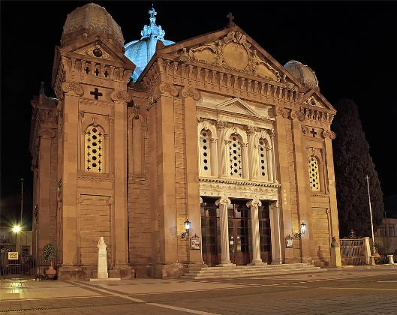
Mytilini, kostel sv. Theraponta, různé architektonické styly (1900)
Μυτιλήνη, εκκλησία Αγίου Θεράποντα

Slide 17
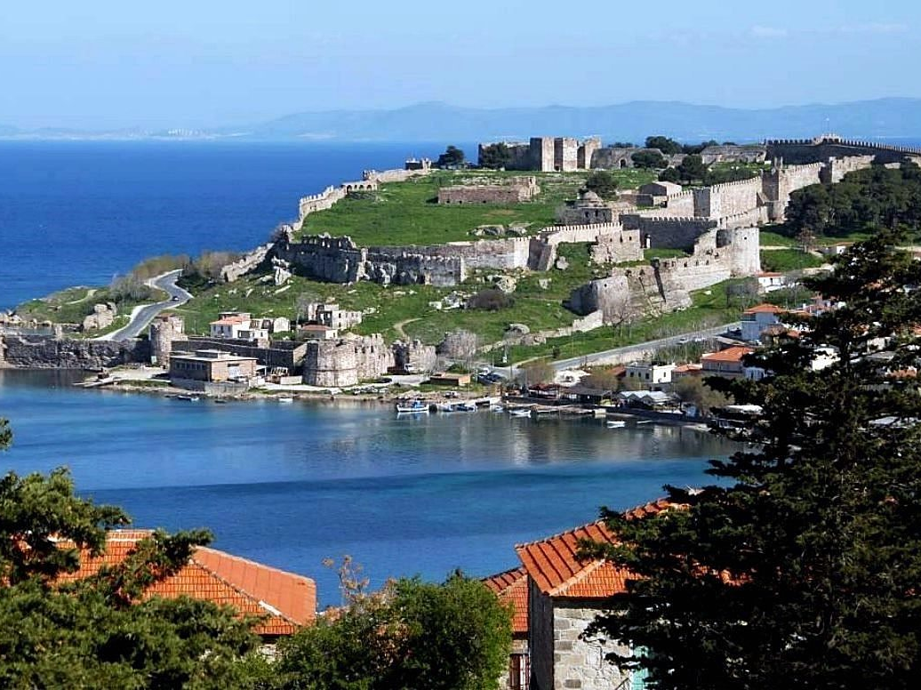
Mytilini, hrad, 6. st., přestavby, rodina Gatellussi, přístupný veřejnosti
Μυτιλήνη, κάστρο

Slide 18
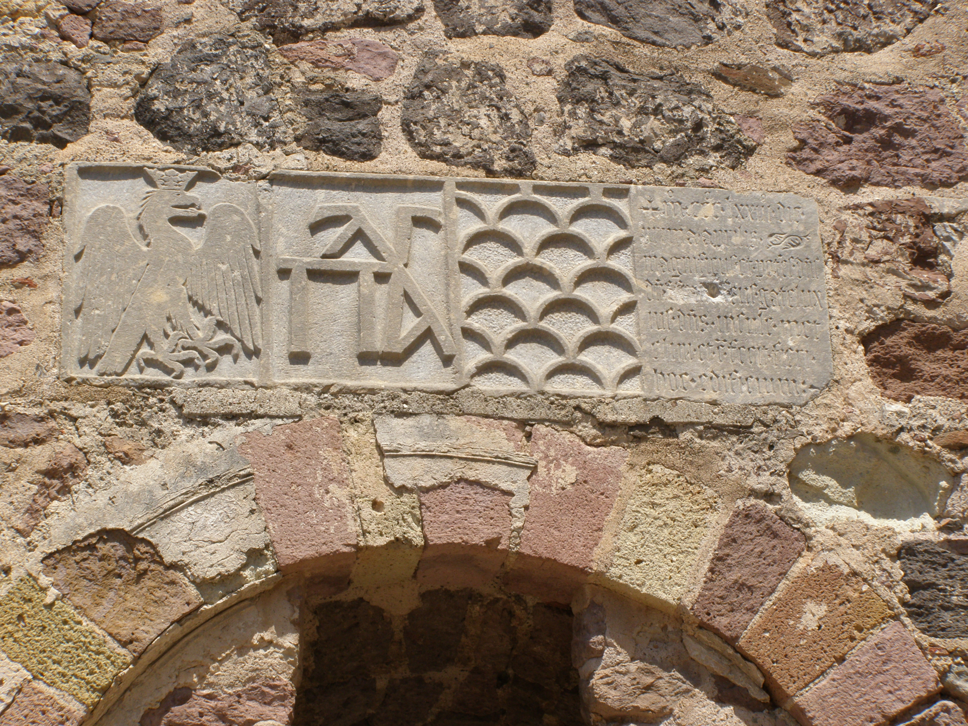
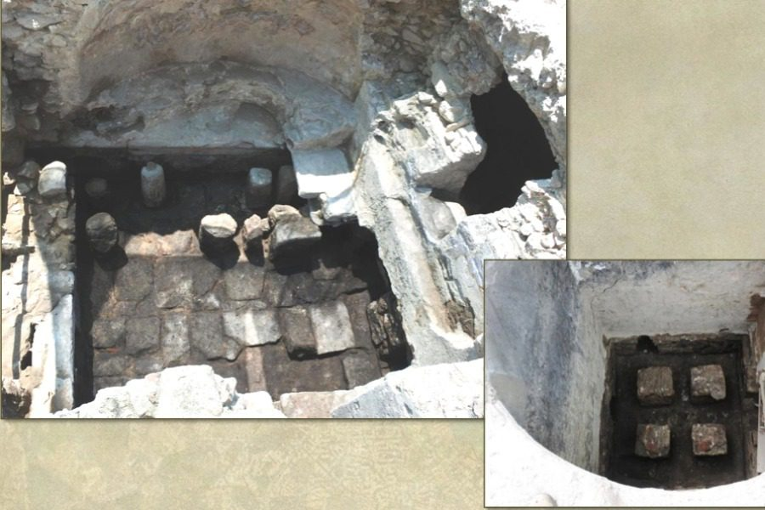
Mytilini, hrad
Μυτιλήνη, κάστρο
turecké lázně, 16. st.
(Chajruddín Barbarossa)

Slide 19
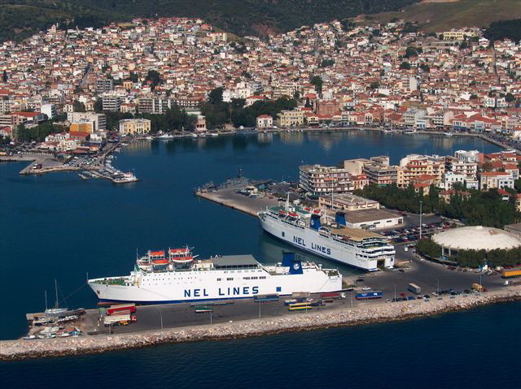
Μυτιλήνη, λιμάνι
Μytilini, přístav
Pravidelné celoroční spojení s Pireem (každý den, 10-13 hodin, ceny asi 35 €…), Kavalou (1 x týdně, v letních měsících častěji, 7,5 – 10 hod, cena asi 28 €)a kromě letních měsíců se Soluní (10-12 hod, 1 x týdně, cena: 36 €) . Spojení s většinou větších ostrovů EM: Rodos, Samos, Ikaria, Limnos, Chios… V letních měsících v provozu také přístav v Sigri (Σιγρί, Z ostrova). Info: https://www.aktoploika.gr

Slide 20
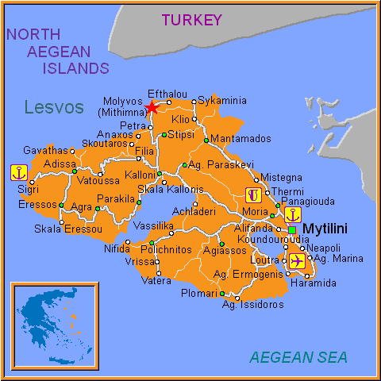
letiště Odysseas Elytis 8 km od města
časté spojení s Aténami a Soluní

Slide 21
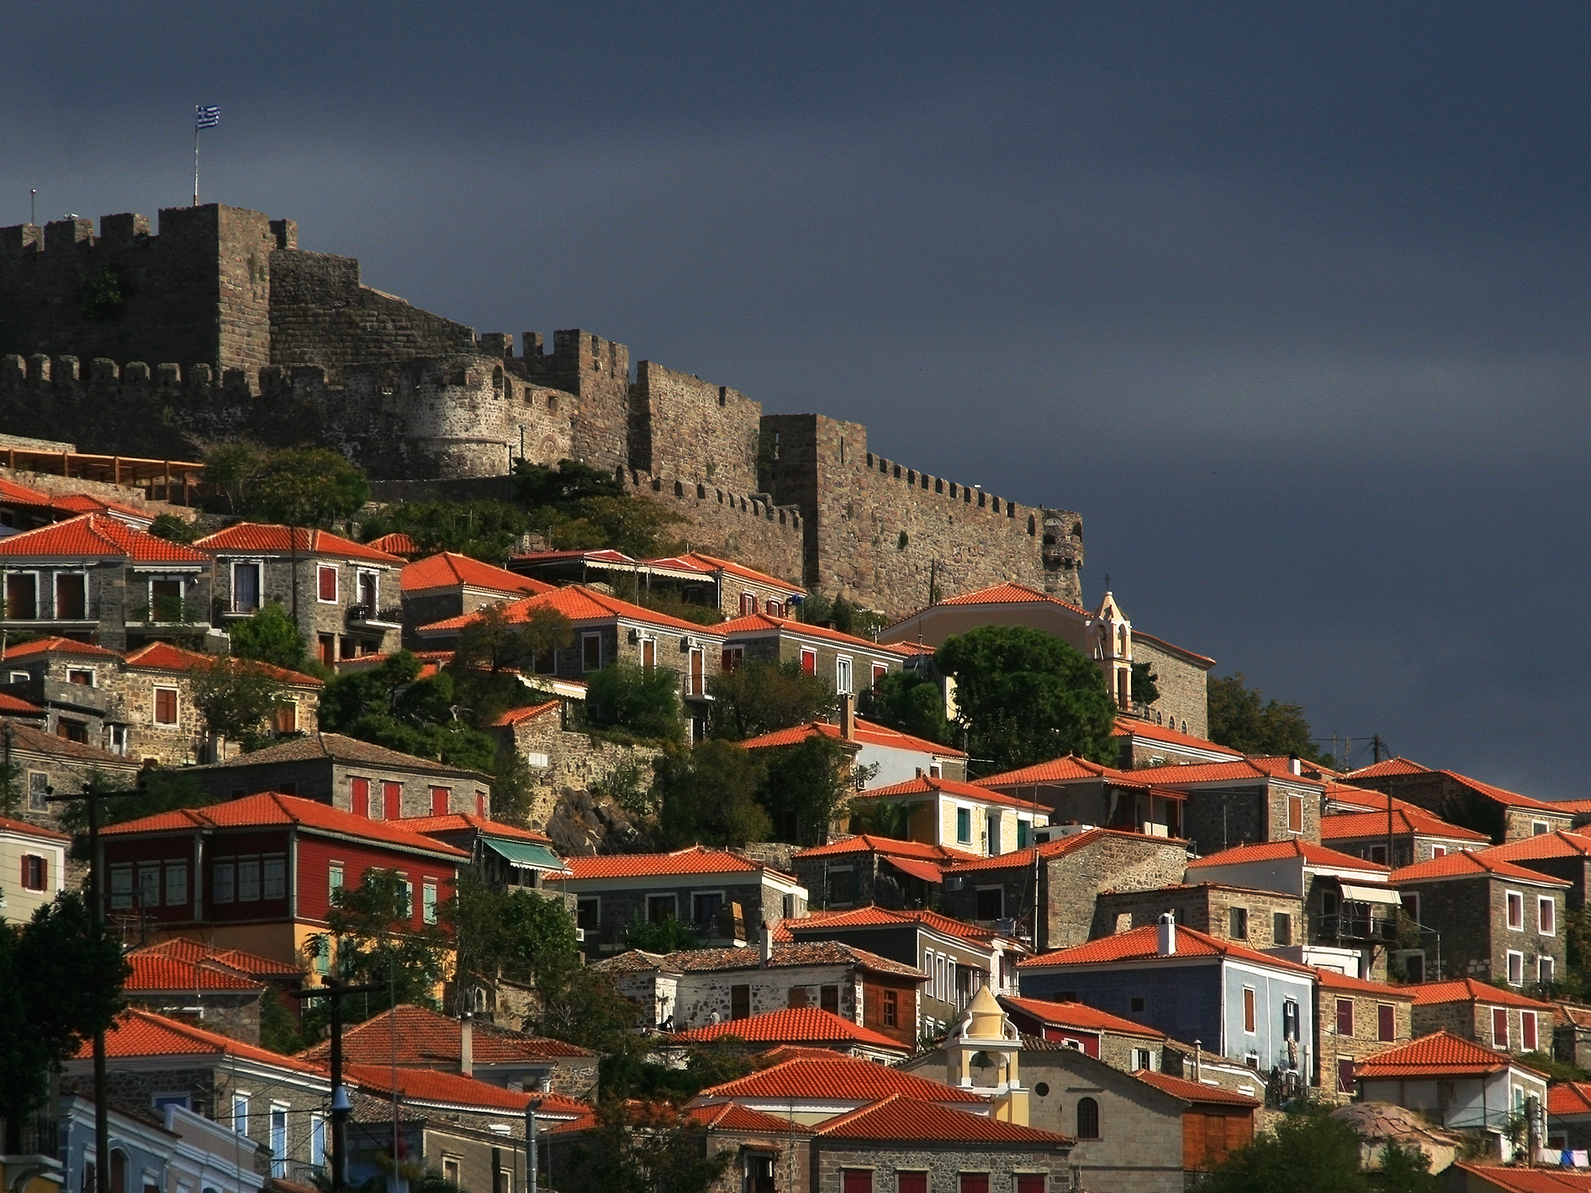
Molyvos/Mithyna
Μόλυβος/Μηθύνα

Slide 22
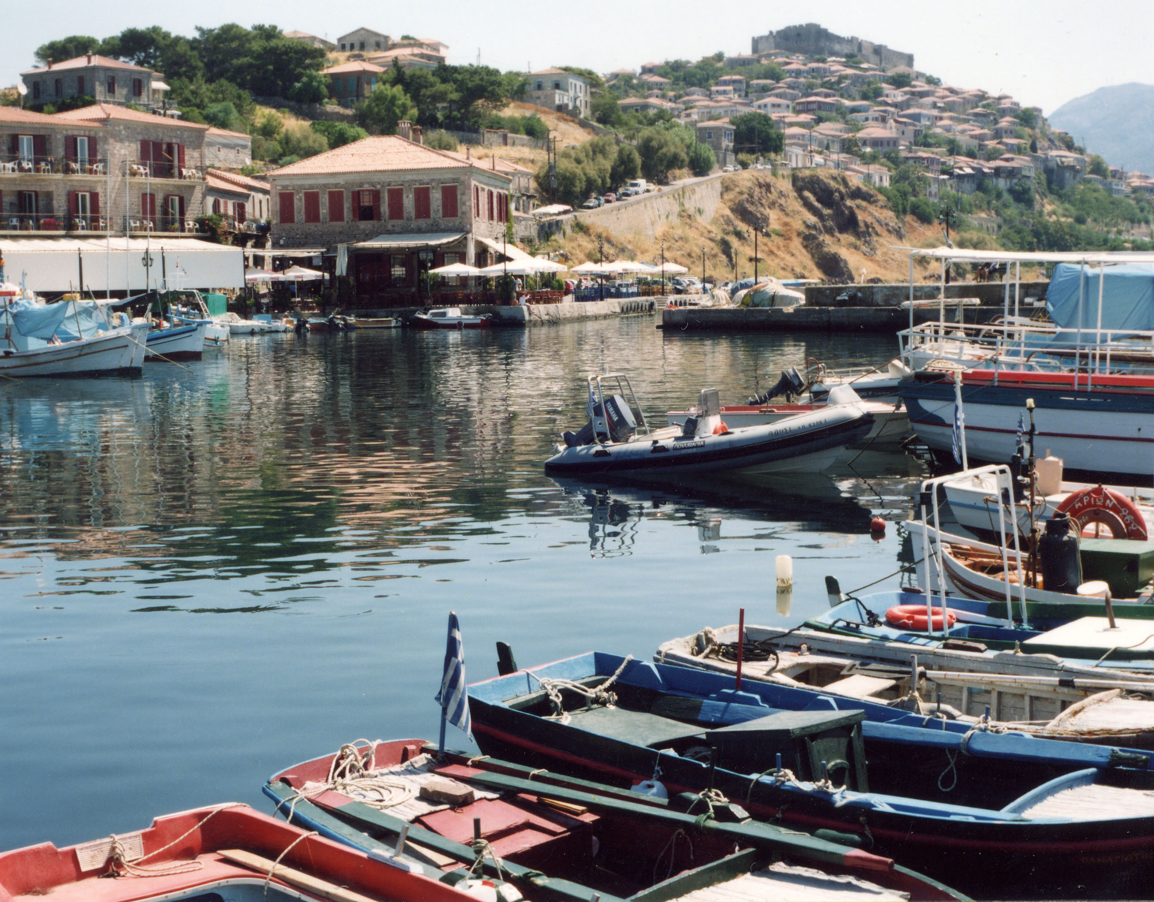
Molyvos, rybářský přístav

Slide 23
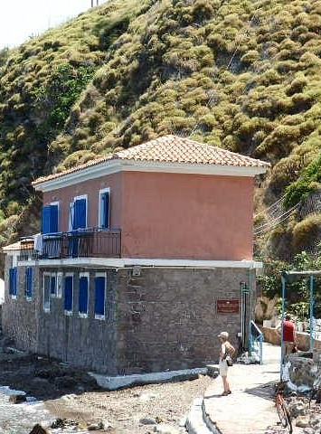
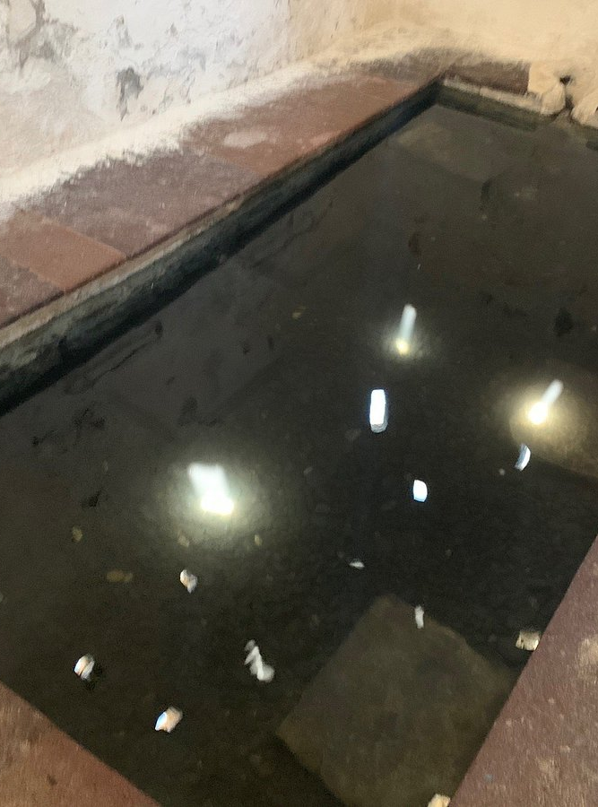
Eftalu, léčebné lázně (asi 4 km na V od Molyvosu)
Εφταλού, ιαματικά λουτρά
οstrovy v oblasti – sopečného původu > termální lázně

Slide 24
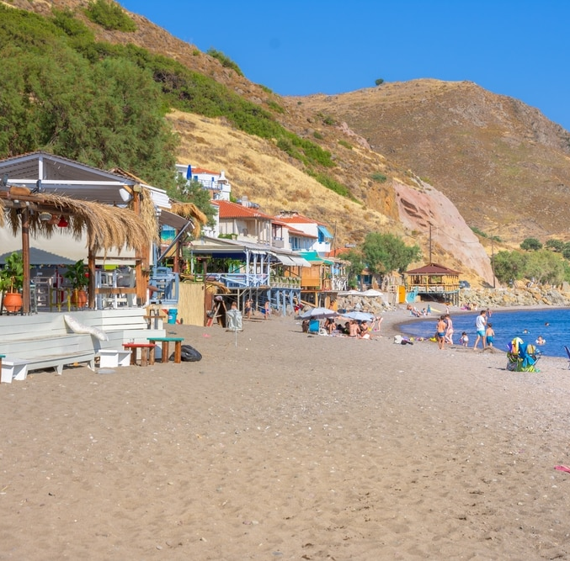
Pláž Skala Eresou

Slide 25
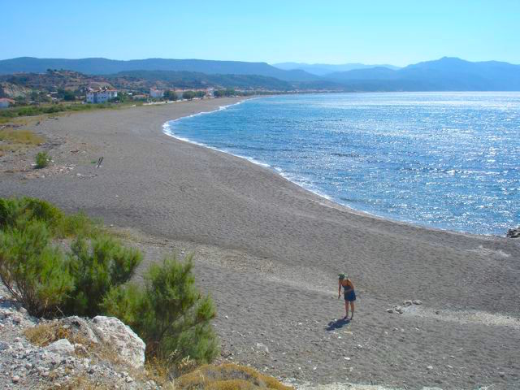
pláž Vatera, jedna z nejoblíbenějších pláží, 8 km dlouhá, J ostrova, sopečný původ ostrova > zabarvení písku
παραλία Βατερά

Slide 26
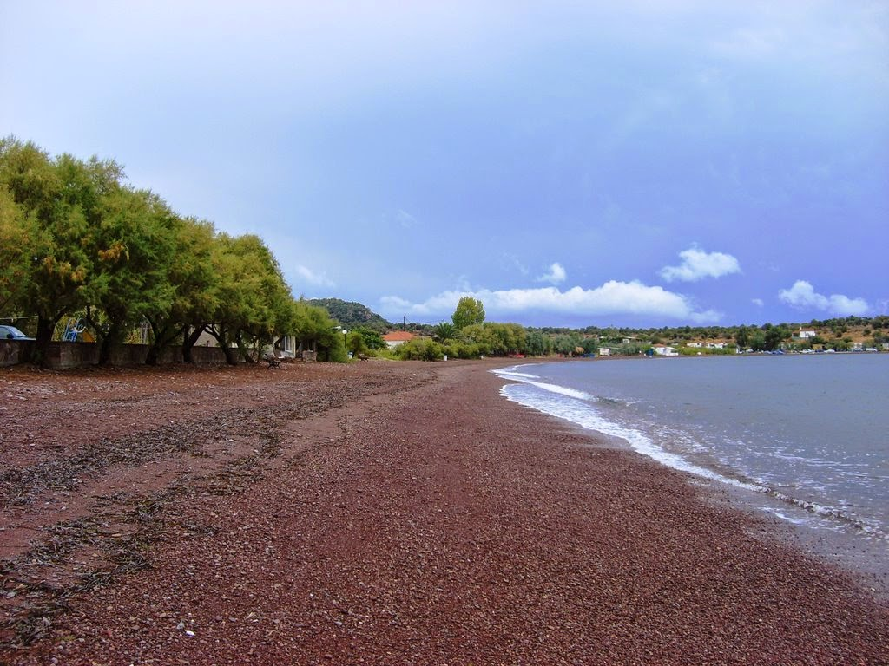
pláž Tsonia, hrubý písek načervenalé barvy (sopečný původ)
παραλία Τσόνια

Slide 27
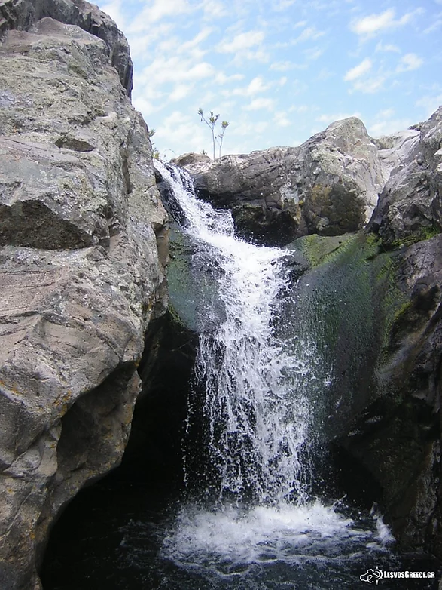
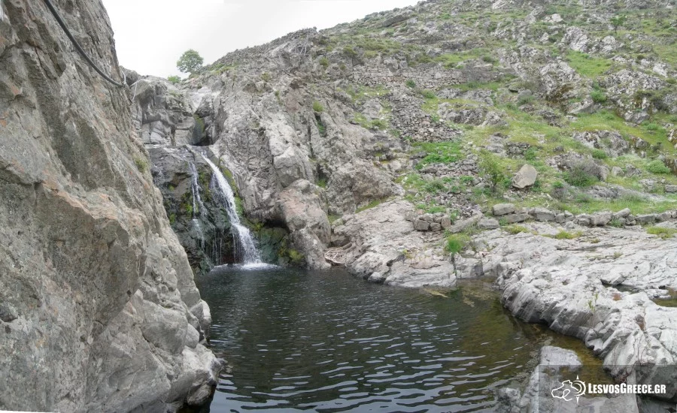
dostatek vodních zdrojů (zima, jaro) > na ostrově 14 vodopádů, některé délka až 20 m
vodopády Krinelu, západ ostrova (Eressos)
καταρράκτες Κρινέλου
https://www.youtube.com/watch?v=V5AUTF4JypY&ab_channel=PanosTravelStories

Slide 28
záliv Kallonis
κόλπος Καλλονής
vodní biotop, vzácné druhy tažných ptáků – duben, květen – bird-watching

Slide 29
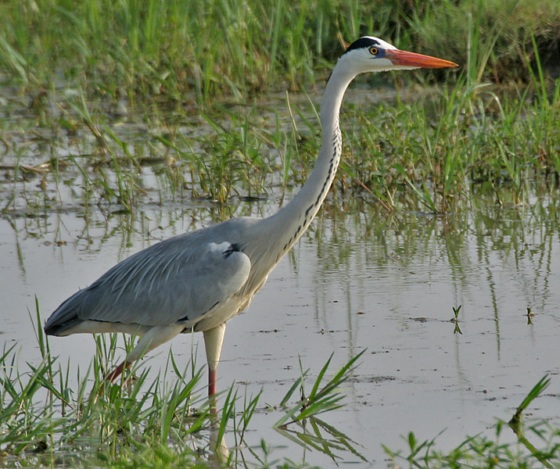
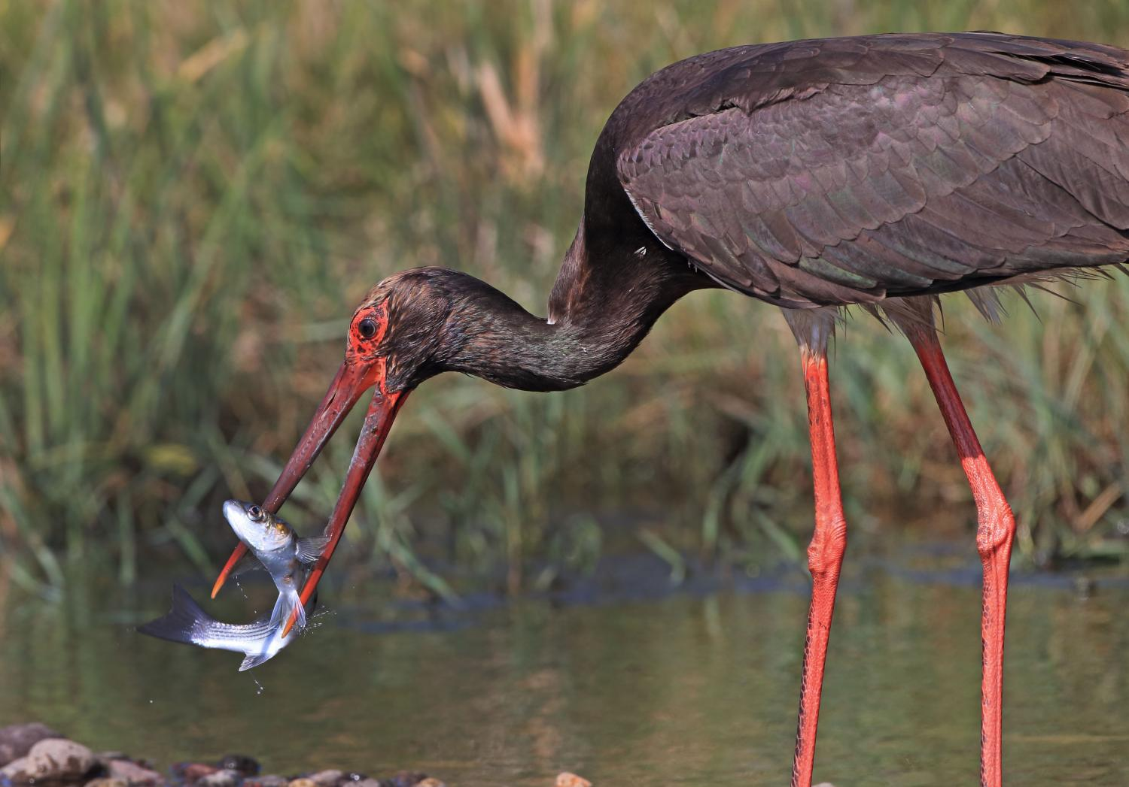
černý čáp
μαυροπελαργός
volavka
ερωδιός/τσικνιάς

Slide 30
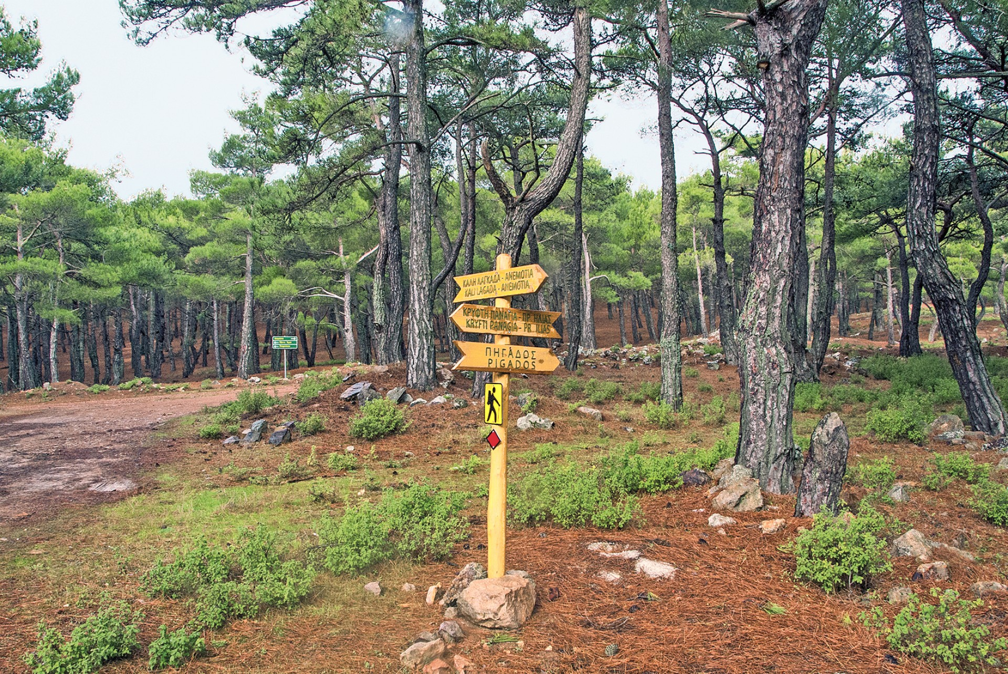
pěší turistika mnoho tras, rozmanitý terén, krásná příroda, dobré značení
πεζοπορίες
https://www.lesvostrails.gr/pezoporia-sti-lesvo/ta-monopatia/

Slide 31
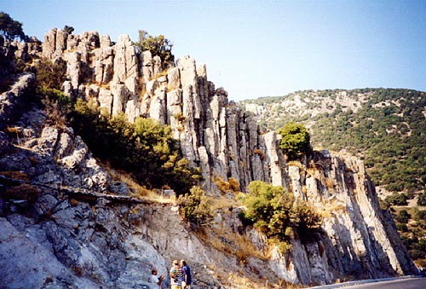
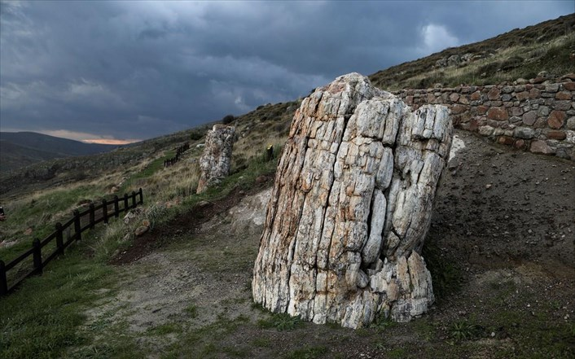
zkamenělý les, Z ostrova – u Sigri, sekvoje, před 20 mil. let sopečný výbuch, Muzeum přírodní historie, síť globálních geoparků Unesco, rozloha: 15 000 km²
απολιθωμένο δάσος

Slide 32
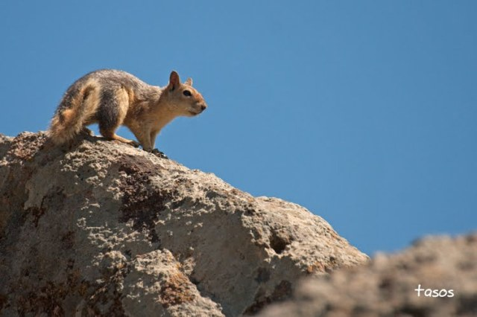
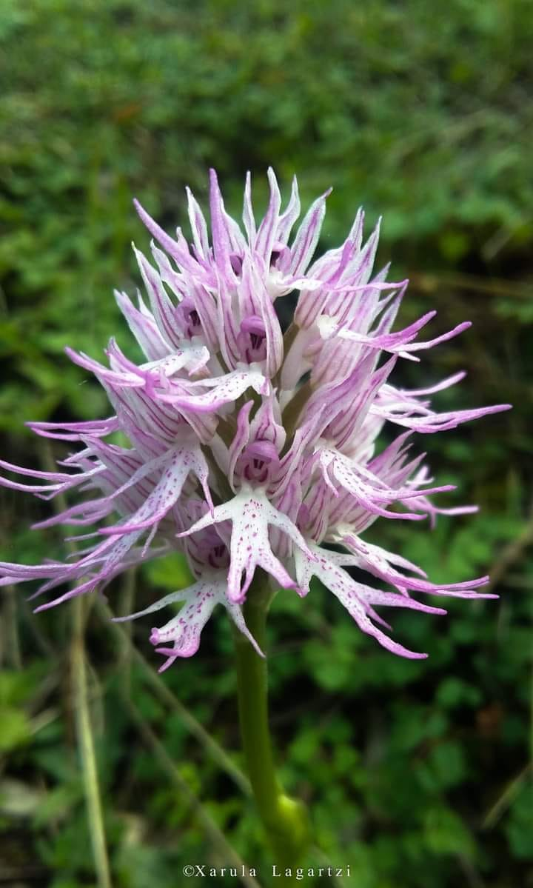
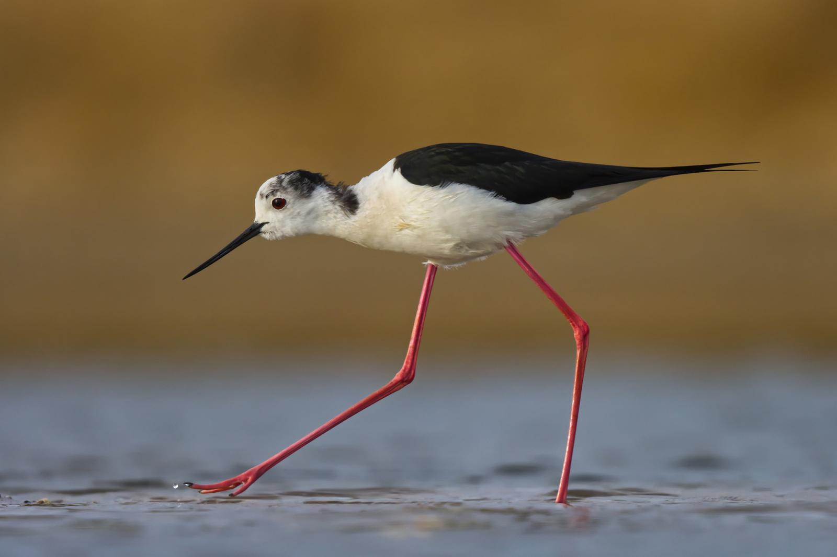
γαλιά – περσικός σκίουρος
Sciurus anomalus (veverka krátkouchá)
fauna a flóra
πανίδα και χλωρίδα
divoké orchideje
άγριες ορχιδέες
pisila čáponohá
καλαμοκανάς

Slide 33
https://www.cestujlevne.com/pruvodce/recko/lesbos/doprava

Slide 34
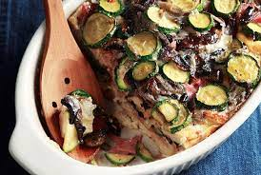
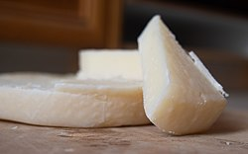
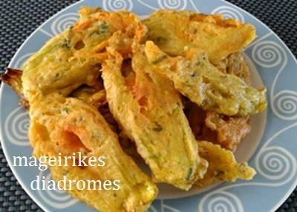
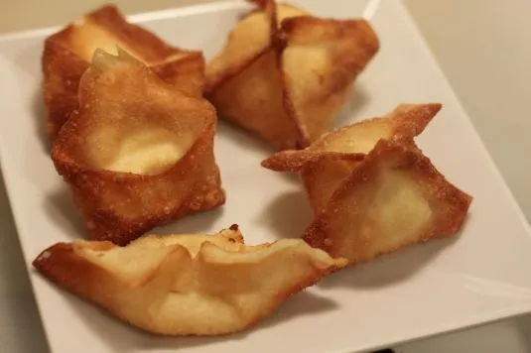
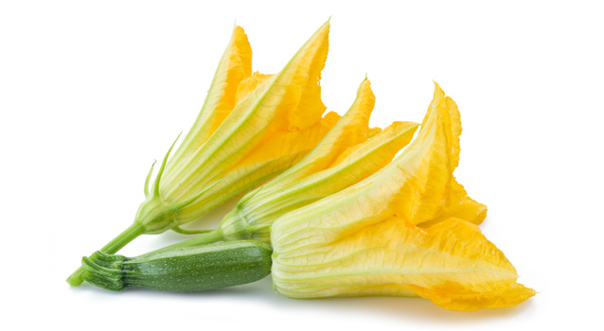
λαδοτύρι
κολοκυθολούλουδα
σφουγγάτο
γκιουζμελές

Slide 35
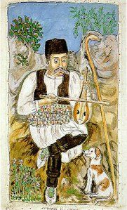
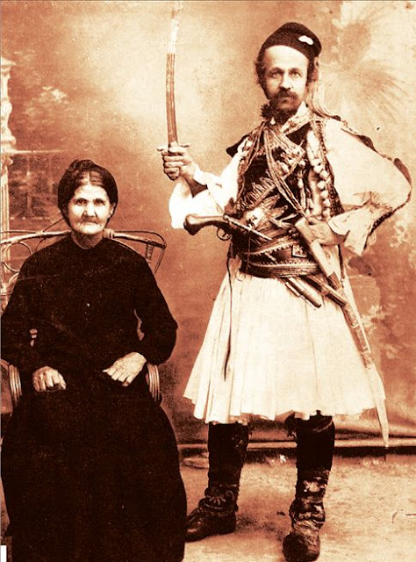
naivní malíř
velkou část života prožil na Piliu
témata: lidová tradice, povstání proti Turkům
malby v domech na Piliu a na Lesbu
muzeum ve vesnici Varia
Θεόφιλος Χατζημιχαήλ
Τheofilos Chatzimichail
(1870, Varia, Lesbos – 1934, Varia, Lesbos)

Slide 37
Στρατής Μυριβήλης
Stratis Myrivilis
Lesbos 1890 – Atény 1969
prozaik „generace 30tých let“
„maloasijská škola“ – reflexe maloasijské katastrofy
Σαπφώ
Sapfó
7./6. st. př. n. l.
Sapfó, freska z Pompejí
50 n. l.
Národní archeol. muzeum,
Neapol

Slide 38
požár v Morii – uprchlický tábor na JZ ostrova
φωτιά στη Μόρια

Slide 39
papež v Kara Tepe
Πάπας στο Καρά Τεπέ

Slide 40
http://pomocdetem.nauteku.cz/

